Slide 1
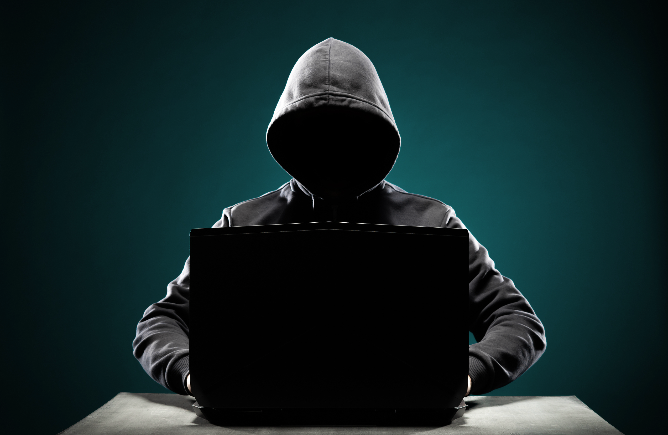
Доступно о финансовом мошенничестве
Как обманывают других и как не дать обмануть себя?
Автор работы: Дудин Евгений Николаевич

Slide 2
Что такое финансовое мошенничество. Его виды
Подробнее…
Сегодня вы узнаете…
Почему люди продолжают становится жертвами мошенников?
Подробнее…
Как обезопасить себя и близких от мошенников?
Подробнее…
Современные тренды и факты о финансовом мошенничестве
Подробнее…
Выход

Slide 3
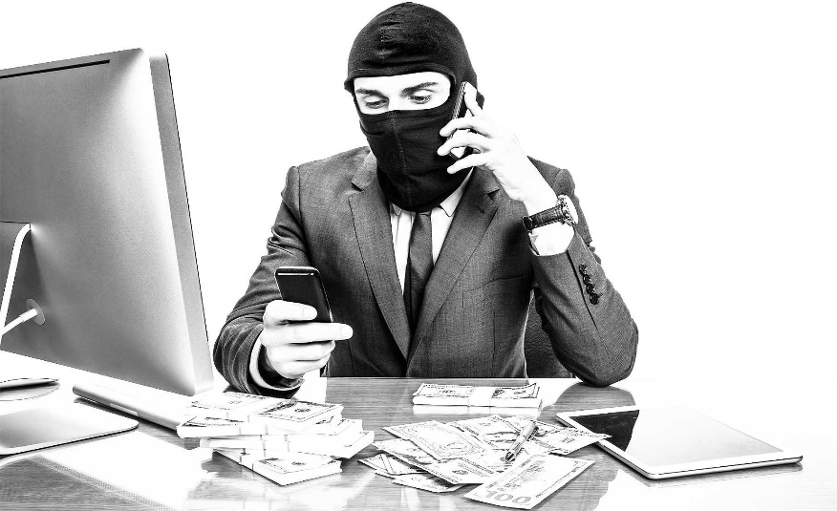
Финансовое мошенничество
Совершение противоправных действий в сфере денежного обращения путём обмана, злоупотребления доверием и других манипуляций с целью незаконного обогащения.
Далее

Slide 4
Что используют мошенники
Банк
Интернет
Телефон
Кредиты;
Депозиты;
Ценные бумаги.
Фишинг;
Смишинг;
«Нигерийские письма».
Звонок друга;
Звонок банка;
Звонок оператора.
Подробнее…
Подробнее…
Подробнее…
В содержание

Slide 5
Мошенничество при посредничестве банка
Мошенники могут:
1
Принудить клиента оплатить кредит на поддельном счету
2
Оформить кредит без ведома заемщика
3
Списать средства без ведома заемщика
Обратно

Slide 6
Мошенничество с помощью интернета
Мошенники могут:
1
ФИШИНГ
Красть персональные данных посредством «спамерской рассылки»
СМИШИНГ
2
Слать СМС с просьбой указать персональные данные
«НИГЕРИЙСКИЕ ПИСЬМА»
3
Отправить СМС на почту, для оплаты услуг адвоката для получения наследств
Обратно

Slide 7
Мошенничество с помощью телефонных звонков
Мошенники могут:
Снять денежные средства с номера владельца
1
Представиться родственником и попросить перевести некую сумму
2
Попросить перезвонить на номер, звоня на который списывается значительная сумма
3
Обратно

Slide 8
Почему люди продолжают становится жертвами мошенников?
Жадность и желание разбогатеть
2
Ограниченности времени
Эмоциональное вовлечение
1
3
Мошенники предлагают высокие доходы и большие скидки, не прилагая больших усилий
Мошенники создают ощущение срочности, которое давит на человек и не дает проверить предложение
Мошенники манипулируют чувством страха, сострадания и любопытства
Недостаток информации и навыков
Психологические уловки
Оптимистичное суждение
4
5
6
Мошенники используют различные техники: социальная инженерия, обращение к авторитету, используют персональные данные
Люди думают, что их тяжело обмануть, недооценивают вероятность стать жертвой, из-за чего теряется бдительность
Многие люди не знают основ информационной безопасности и не умеют определять мошенников
Обратно

Slide 9
Как обезопасить себя и своих родных
НЕ СООБЩАТЬ КОНФИДЕНЦИАЛЬНУЮ ИНФОРМАЦИЮ
Паспортные данные, реквизиты карты, коды доступа, пароли. Не важно, звонок это или сайт
1
СБРОСЫВАТЬ ПОДОЗРИТЕЛЬНЫЙ ЗВОНОК
Если сомнения истинности остались, самостоятельно позвоните в организацию и уточните ситуацию
2
НЕ ПЕРЕХОДИТЬ ПО НЕИЗВЕСТНЫМ ССЫЛКАМ
Если переходы по ссылкам необходимы, убедиться в подлинности организации (проверить эл. адрес, номер отправителя, официальный сайт )
3
НЕ ИДТИ НА КОМПРОМИСС
Помните о своих правах и защищайте свои интересы. Будьте бдительны
4
Далее

Slide 10
Что делать если …?
Украли карту
Заблокируйте карту, позвонив в банк, или в онлайн приложении
Списали средства
Заблокируйте карту, сделайте выписку о несогласии с операцией или напишите в тех. поддержку, обратитесь в полицию
Оформили кредит на вас
Обратитесь в банк и полицию, сообщите, что кредит оформляли не вы, составьте 2 копии экземпляров претензии и документов, подтверждающих платеж
Отказали в помощи
Если банк или полиция вам не помогают, вы имеете право подать в суд
В содержание

Slide 11
Популярные методы мошенничества в России
1
Даркнет
Можно купить почти любые данные: от ФИО до ИНН, также вредоностное ПО для мошеннических действий
2
Новая карта
Клиенту доставляется пластиковая карта, мошенники
предлагают помочь в ее активации, тем самым крадя данные от нее
3
Подозрение в госизмене
Мошенники представляются ФСБ и обвиняют в финансировании иностранных войск, далее просят данные для проверки
4
Звонок из Госуслуг
Мошенники говорят, что вы давно не заходили на сайт и просят обновить пароли, тем самым крадя старые
Далее

Slide 12
Спасибо за внимание!

